Slide 1
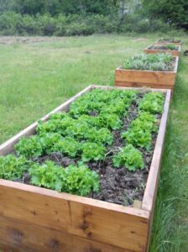
ΕΕΕΕΚ ΜΥΣΤΡΑ ΕΡΓΑΣΤΗΡΙΟ ΦΥΤΙΚΗΣ ΠΑΡΑΓΩΓΗΣ
Ευανθία Παπαδάκου
Notes:
Έφη Παπαδάκου

Slide 2
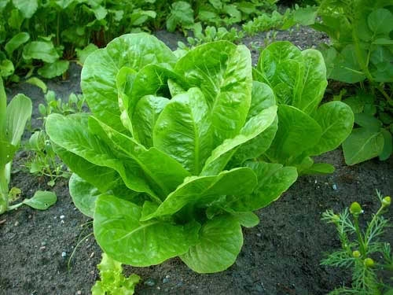
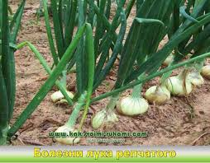
Σπορά μαρουλιού φύτευση κρεμμυδιού

Slide 3
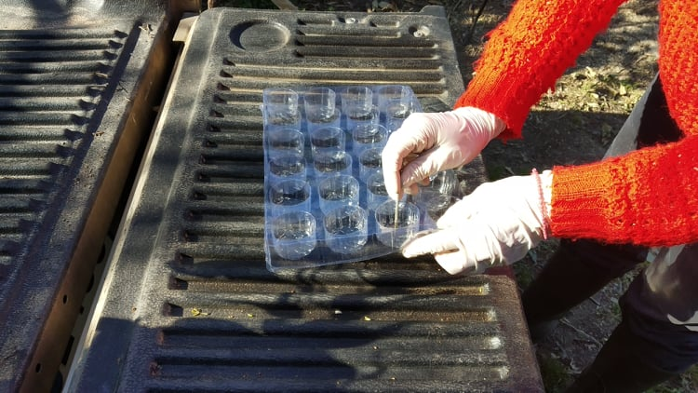
Σε ένα πλαστικό με θεσούλες για φύτεμα άνοιξα τρύπα για να στραγγίζουν τα νερά
Notes:
το πλαστικό το πήρα από την ανακύκλωση σουπερ μάρκετ

Slide 4
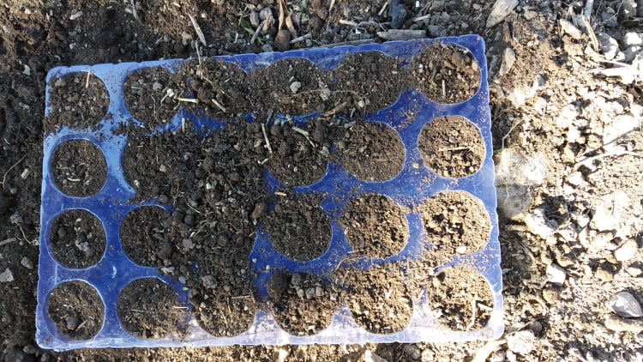
Το γέμισα χώμα

Slide 5
Από το κατάστημα με γεωργικά υλικά πήρα σπόρους μαρουλιού για καλοκαιρινή σπορά-καλλιέργεια.

Slide 6
Έσπειρα σε κάθε θεσούλα 2-3 σπόρους
Μετά σκέπασα τους σπόρους με λίγο χώμα και πάτησα με τα χέρια μου το χώμα για να ¨κολλήσει¨ με τους σπόρους. Στη συνέχεια πότισα πολύ προσεχτικά για να μην βγουν από το χώμα
οι σπόροι.
Notes:
Μετά σκέπασα τους σπόρους με λίγο χώμα. Στη συνέχεια πότισα πολύ προσεχτικά για να μην
βγουν από το χώμα οι σπόροι.

Slide 7
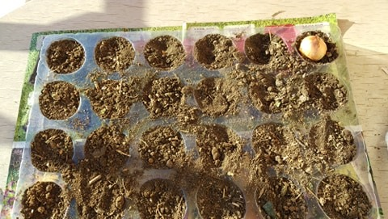
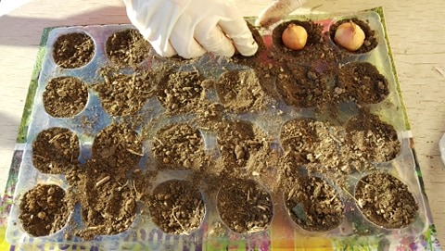
Από το κατάστημα που αγόρασα σπόρους πήρα και κρεμμύδι για φύτεμα δηλαδή κοκκάρι προτίμησα την ποικιλία που δίνει πολλά φύλλα για τη σαλάτα

Slide 8
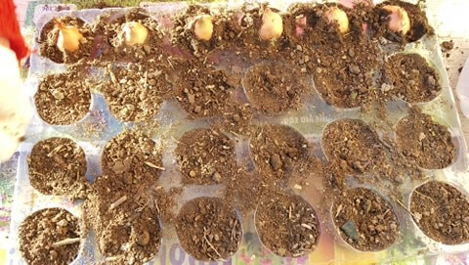
Σκέπασα με χώμα το μέρος του κρεμμυδιού όπου βγαίνουν οι ρίζες

Slide 9
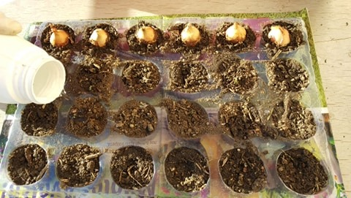
Ποτίζουμε καλά και πολύ προσεχτικά κάθε μέρα

Slide 10
Τοποθετούμε τη σπορά μας σε κατάλληλο μέρος:
αν ο καιρός είναι ζεστός
την τοποθετούμε σε δροσερό μέρος
αν ο καιρός είναι ψυχρός
την τοποθετούμε σε ζεστό μέρος
Και περιμένουμε υπομονετικά το θαυμάσιο
φύτρωμα!

Slide 11
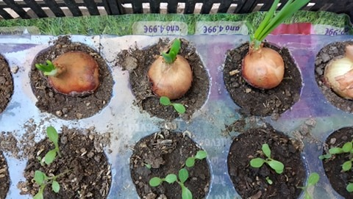
Σε λίγες ημέρες τα μαρουλάκια φυτρώνουν και τα κρεμμυδάκια βγάζουν φύλλα

Slide 12
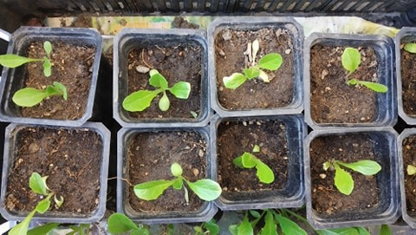
Μεταφυτεύουμε σε γλαστράκια. Φροντίζουμε τα φυτά μας και όταν μεγαλώσουν τα φυτεύουμε στον κήπο ή στη γλάστρα

